Slide 1

NumPy
Žydrūnė Kelpšaitė, Data Analyst
Notes:
Import numpy as np
np.ndarray()

Slide 2

Numpy
Numerical Python
Developed in 2005 by Travis Oliphant
Lingua franca for data exchange
ndarray – a n-dimensional array
Fast operations on entire arrays
Reading/writing array data
Linear algebra operations
Travis Oliphant
Notes:
N-dimensional Data Array → tai daugiamatis duomenų masyvas, kurį naudoja NumPy.

Slide 3
Kas yra NumPy?
• NumPy (Numerical Python) – pagrindinė biblioteka skaitiniams skaičiavimams su masyvais.
• Leidžia greitai atlikti matematinius veiksmus su dideliais duomenų kiekiais.
• Labai naudinga dirbant su skaitmeniniais duomenimis, pvz. kainomis, pardavimais, įverčiais.
Notes:
NumPy is an open-source library that is the universal standard for working with numerical data in Python, and forms the foundation of other libraries like Pandas.
Pandas DataFrames are built on NumPy arrays and can leverage NumPy functions

Slide 4
nd-array
A fast, flexible container for large datasets in Python
Homogeneous data i.e. all of the elements must be the same type
ndarray - n-dimensional array
Notes:
ndarray (angl. n-dimensional array) – tai NumPy pagrindinis objektas, skirtas greitam, efektyviam duomenų laikymui ir apdorojimui.
Savybė Paaiškinimas
n-dimensional Gali turėti 1D, 2D, 3D ar daugiau matmenų
Homogeniškas Visi elementai turi būti to paties tipo (pvz., int, float)
Fiksuotas dydis Kai sukurtas, jo forma (shape) iš karto nustatyta
Itin greitas Apdorojamas per C kalba parašytus metodus – greitesnis nei Python list
Lankstus ir universalus Galima lengvai keisti formą, filtruoti, matematiškai apdoroti
Kam naudinga analitikui?
• Apdoroti skaitinius duomenis dideliuose kiekiuose
• Ruošti duomenis mašininio mokymo algoritmams
• Atlikti vektorizuotas operacijas be for ciklų
• Dirbti su matricomis, laiko duomenimis, vektoriais

Slide 5
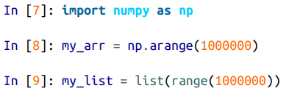
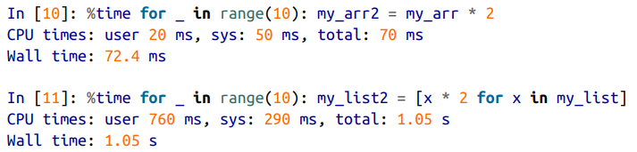
Numpy Vs Python list
z

Slide 6
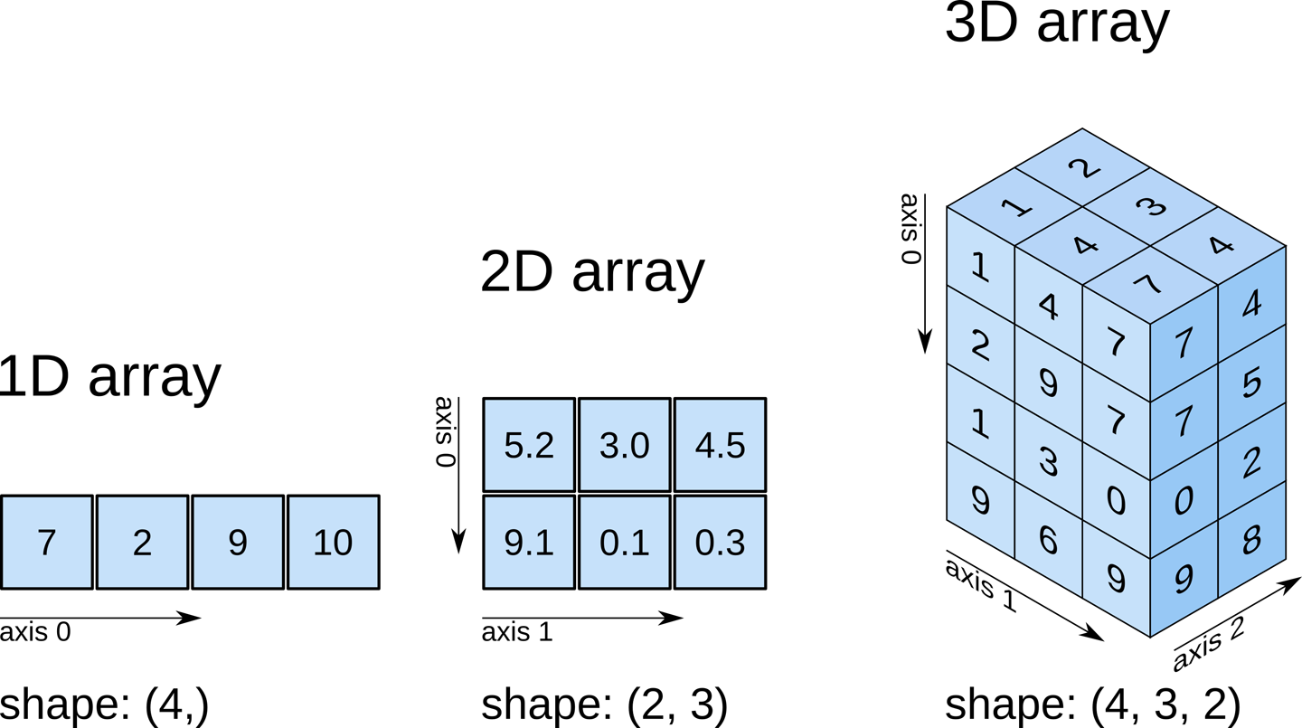
shape attribute
Notes:
shape atributas (atributas .shape)
Kas tai yra: shape yra NumPy masyvo atributas, kuris nurodo masyvo matmenų dydžius kiekvienoje ašyje.
Paaiškinimas pagal paveikslėlį:
1D masyvas
a = np.array([7, 2, 9, 10]) a.shape # (4,)
Viena ašis (axis 0)
4 elementai
2D masyvas
b = np.array([[5.2, 3.0, 4.5], [9.1, 0.1, 0.3]]) b.shape # (2, 3)
2 eilutės → axis 0 (vertikaliai)
3 stulpeliai → axis 1 (horizontaliai)
3D masyvas
c = np.array([...]) # 3D masyvas su forma (4, 3, 2) c.shape # (4, 3, 2)
4 „blokai“ → axis 0
kiekviename bloke: 3 eilutės → axis 1
kiekvienoje eilutėje: 2 stulpeliai → axis 2
Svarbu:
shape grąžina tuple objektą (pvz., (4, 3, 2))
len(shape) nurodo kiek masyvas turi dimensijų (tai atitinka .ndim)

Slide 7
shape attribute
shape atributas (atributas .shape)
shape yra NumPy masyvo atributas, kuris nurodo masyvo matmenų dydžius kiekvienoje ašyje.
1D masyvas
a = np.array([7, 2, 9, 10]) a.shape # (4,)
Viena ašis (axis 0)
4 elementai
2D masyvas
b = np.array([[5.2, 3.0, 4.5], [9.1, 0.1, 0.3]]) b.shape # (2, 3)
2 eilutės → axis 0 (vertikaliai)
3 stulpeliai → axis 1 (horizontaliai)
3D masyvas
c = np.array([...]) # 3D masyvas su forma (4, 3, 2) c.shape # (4, 3, 2)
4 „blokai“ → axis 0
kiekviename bloke: 3 eilutės → axis 1
kiekvienoje eilutėje: 2 stulpeliai → axis 2
shape grąžina tuple objektą (pvz., (4, 3, 2))
len(shape) nurodo kiek masyvas turi dimensijų (tai atitinka .ndim)

Slide 8
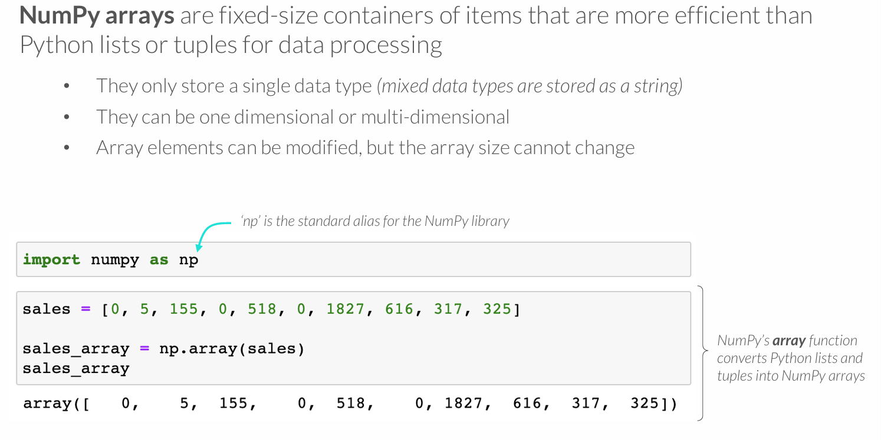
NUMPY ARRAYS

Slide 9
Attributes of numpy array
shape: a tuple indicating the size of each dimension
dtype: an object describing the data type of the array
ndim: the number of dimensions of the array
Notes:
Pagrindinės ndarray savybės:
shape
Grąžina tuplą (tuple), kuris nurodo masyvo formą – kiek yra eilučių, stulpelių, dimensijų.
dtype
dtype) # int64 arba pan., priklauso nuo įrašytų duomenų
ndim
Grąžina skaičių, kiek masyvas turi dimensijų (matmenų).

Slide 10
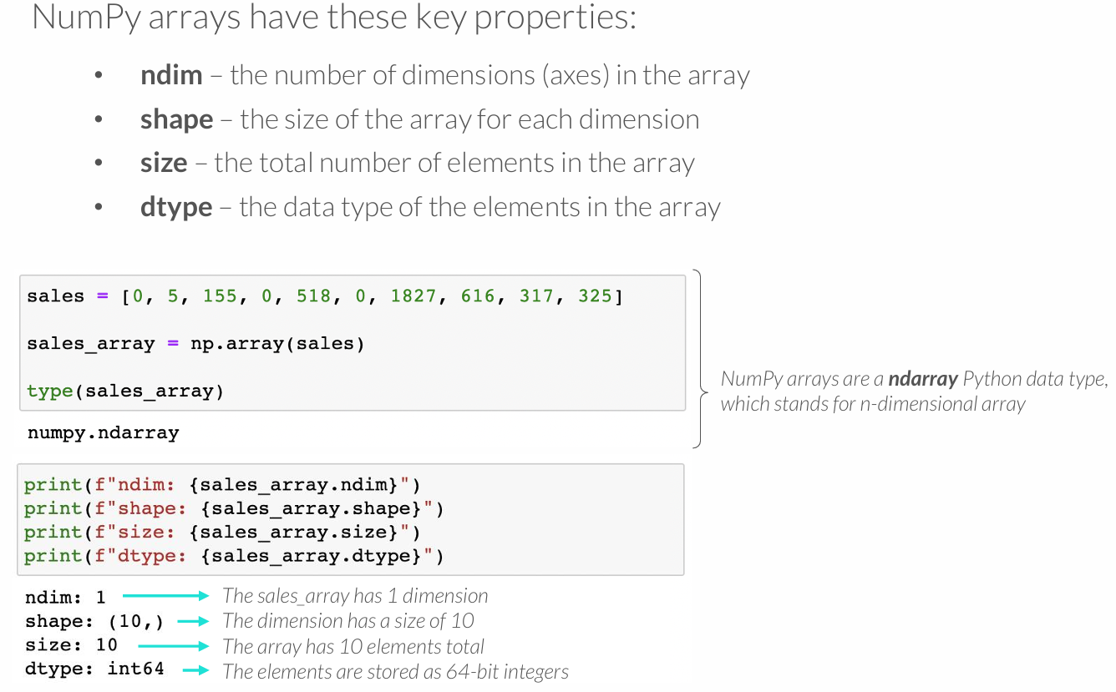
ARRAY PROPERTIES

Slide 11
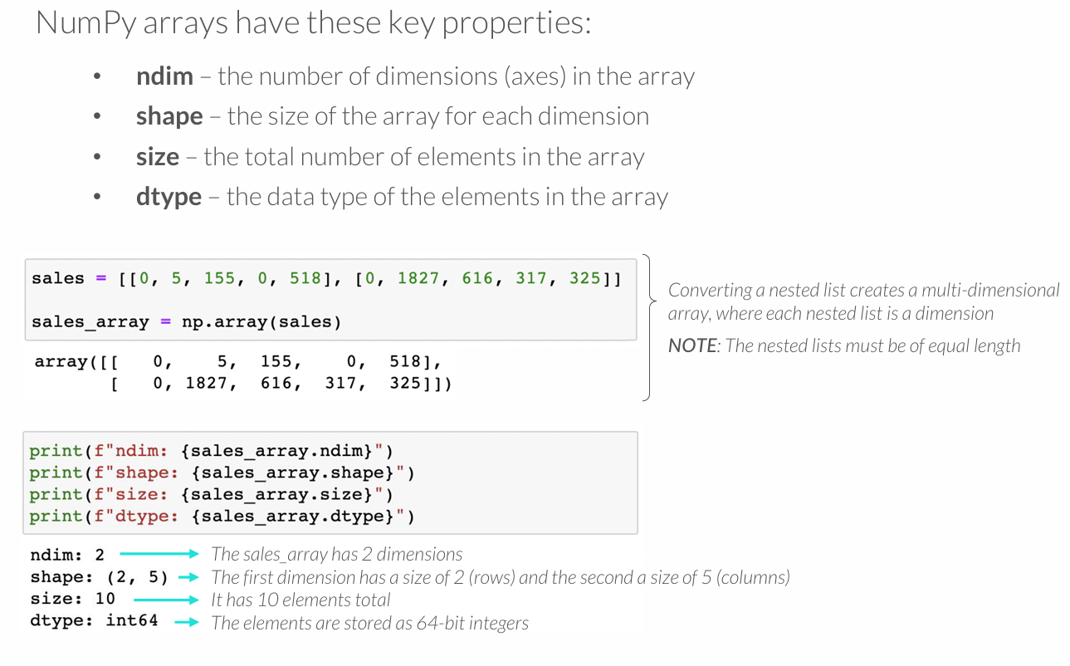
ARRAY PROPERTIES

Slide 12
Creating ndarray
np.array(): convert input data to an ndarray
np.zeros(): produces arrays of 0s
np.ones(): produces arrays of 1s
np.empty(): create new arrays by allocating new memory, but do not populate with any values
np.arange(): like the built-in range but returns an ndarray instead of a list
Notes:
N-dimensional Data Array → tai daugiamatis duomenų masyvas, kurį naudoja NumPy.
ndarray = lentelė (arba sąrašas), kuri gali turėti 1, 2 ar daugiau matmenų
Tai pagrindinis NumPy duomenų tipas

Slide 13
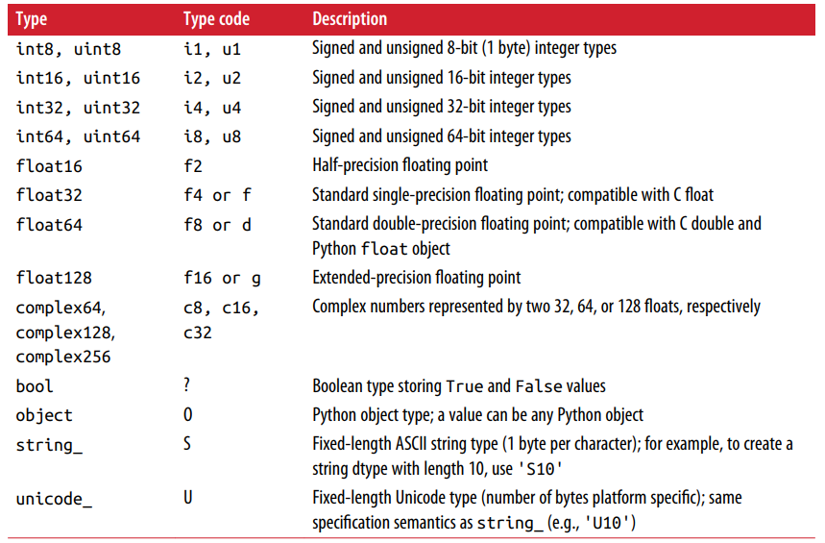
Numpy data types
Notes:
NumPy pagrindiniai duomenų tipai (dtype)
Sveikieji skaičiai (integers):
int8, int16, int32, int64 – ženklinti sveikieji (pvz. -128, 0, 127)
uint8, uint16, uint32, uint64 – neženklinti sveikieji (tik teigiami)
Kableliniai (float) tipai:
float16 – pusinės tikslumo reikšmės (retai naudojamas)
float32 – vienguba tikslumo reikšmė (C kalbos float)
float64 – dvigubos tikslumo reikšmė (C double, Python float)
float128 – išplėstos tikslumo reikšmės (ne visuose įrenginiuose)
Kompleksiniai skaičiai:
complex64, complex128, complex256 – kompleksiniai skaičiai su atitinkamo tikslumo realia ir menama dalimi
Loginiai tipai:
bool – True / False, naudojamas loginėms reikšmėms
Tekstiniai tipai:
string_ (S) – fiksuoto ilgio ASCII tekstas (pvz., S10 – 10 simbolių)
unicode_ (U) – fiksuoto ilgio Unikodo tekstas (pvz., U10)
Kiti:
object – Python object, galima laikyti bet kokį objektą
? – trumpinys bool tipui
O – trumpinys object tipui

Slide 14
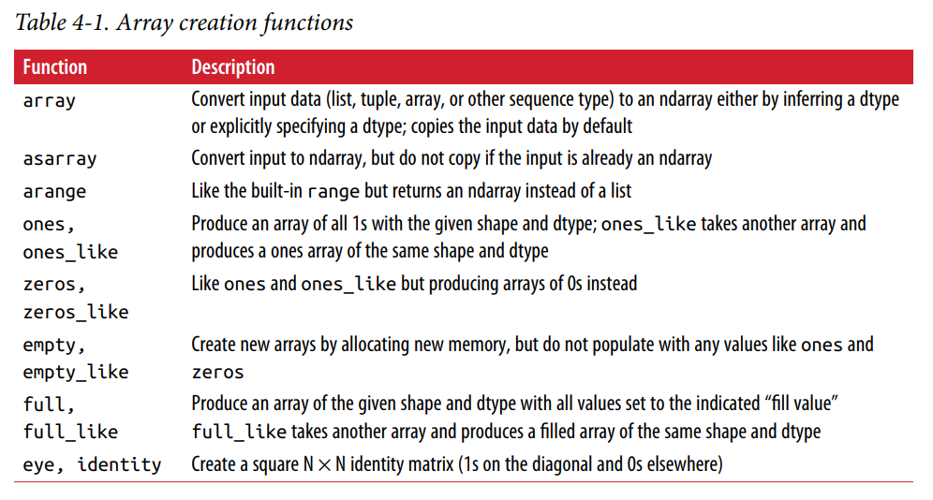
Summary of array creation functions
Notes:
NumPy masyvų kūrimo funkcijos (array creation functions)
Funkcija Paaiškinimas Pavyzdys
array()
Konvertuoja įprastą sąrašą ar tuplą į ndarray.
Naudojama dažniausiai – universali.
np.array([1, 2, 3])
asarray()
Panaši į array, bet nedubliuoja (nekopijuoja) jei jau yra ndarray.
Naudinga, kai nenori kurti naujos kopijos.
existing = np.array([1, 2])
np.asarray(existing) # nekuria naujo objekto
arange()
Kaip range() Python'e, bet grąžina ndarray.
np.arange(5) # [0, 1, 2, 3, 4]
np.arange(2, 10, 2) # [2, 4, 6, 8]
ones(), ones_like()
Sukuria masyvą, užpildytą vienetais.
np.ones((2, 3)) # 2x3 matrica su 1
np.ones_like(existing_array) # su tokia pačia forma kaip kitas masyvas
zeros(), zeros_like()
Sukuria masyvą, užpildytą nuliais.
np.zeros((3, 2)) # 3x2 matrica su 0
np.zeros_like(existing_array) # su ta pačia forma
empty(), empty_like()
Sukuria masyvą be inicijuotų reikšmių (atsitiktinės šiukšlės atmintyje).
Naudoti, kai užpildysi vėliau.
np.empty((2, 2)) # 2x2 masyvas su neapibrėžtom reikšmėm
np.empty_like(existing_array)
full(), full_like()
Sukuria masyvą, užpildytą nurodyta reikšme.
np.full((2, 2), 7) # 2x2 matrica su 7
np.full_like(existing_array, -1)
eye(), identity()
Sukuria vienetinę matricą (1 ant pagrindinės įstrižainės).
np.eye(3) # 3x3 su 1 ant įstrižainės
np.identity(4) # tas pats
Kur kada naudoti?
Naudojimo atvejis Rekomenduojama funkcija
Inicijuoti lentelę su 0 np.zeros()
Kurti tuščią vietą rezultatams np.empty()
Pildyti specifine reikšme np.full()
Imti formą iš kito masyvo *_like() funkcijos
Reikia 1, 0 arba 1D sąrašo np.ones(), np.zeros(), np.arange()

Slide 15
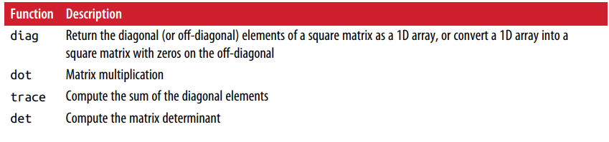
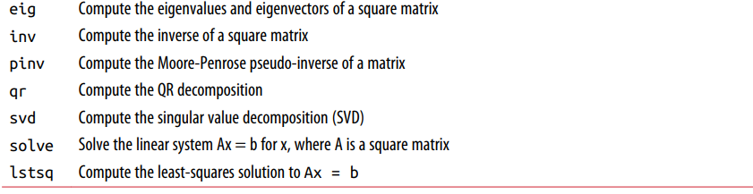
Linear algebra functions
Notes:
Matricinių funkcijų paaiškinimas:
Šios funkcijos naudojamos darbui su kvadratinėmis arba stačiakampėmis matricomis. Tai aktualu daugelyje analitikos ir mašininio mokymosi uždavinių, pvz., regresijoje, transformacijose ar optimizacijoje:
diag – ištraukia pagrindinę (arba kitą) matricą diagonalę arba iš vektoriaus sukuria diagonalinę matricą.
dot – atlieka matricų sandaugą (daug dažniau naudojama nei *, kuris taiko element-wise).
trace – suskaičiuoja pagrindinės diagonalės elementų sumą.
det – apskaičiuoja matricos determinantą (naudinga invertavimui, sprendžiant lygčių sistemas).
eig – grąžina matricos savavertes ir savavektorius.
inv – grąžina kvadratinės matricos atvirkštinę (jei įmanoma).
pinv – Moore–Penrose pseudoatvirkštinė (naudinga ne kvadratinėms matricoms).
qr – atlieka QR skaidymą (naudojama optimizavimo uždaviniuose).
svd – atlieka SVD (singuliarių reikšmių skaidymą), plačiai naudojama PCA, rekomendacijose.
solve – sprendžia matricinę lygčių sistemą Ax = b.
lstsq – apskaičiuoja mažiausių kvadratų sprendinį (naudojama tiesinėje regresijoje).
Šios funkcijos dažniausiai pasiekiamos per numpy.linalg.

Slide 16
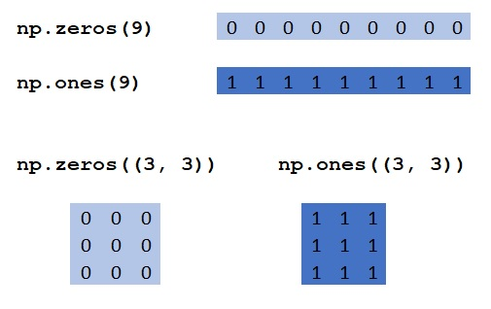
Examples
z
Notes:
np.zeros() – sukuria masyvą, užpildytą nuliais
np.zeros(9)
Sukuria 1D masyvą su 9 elementais, visi lygūs 0.
np.zeros((3, 3))
Sukuria 2D masyvą (3 eilutės × 3 stulpeliai), visi elementai 0.
np.ones() – sukuria masyvą, užpildytą vienetais
np.ones(9)
1D masyvas su 9 elementais, visi 1.
np.ones((3, 3))
2D masyvas – 3×3 tinklelis, visi elementai 1.
Kam naudinga analitiko darbe?
Naudojimo atvejis
Pavyzdys
Inicializuoti tuščius matricos šablonus Pvz. rezervuoti vietą rezultatams
Kuriant kaukes (mask arrays) Pvz. 1 reiškia „naudoti“, 0 – „praleisti“
Skaičiavimo testavimui Pvz. naudoti np.ones() kaip bazinę sumą
Dummy (fiktyvių) duomenų generavimui Pvz. testuoti funkcijas ar vizualizacijas

Slide 17
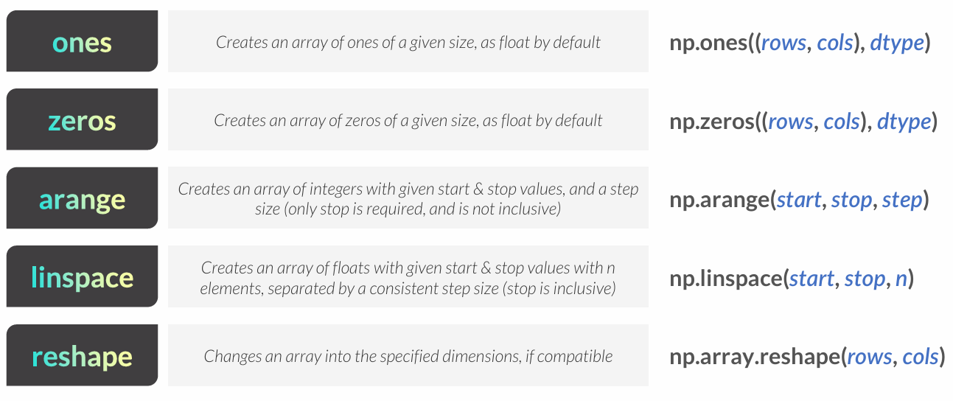
ARRAY CREATION

Slide 18
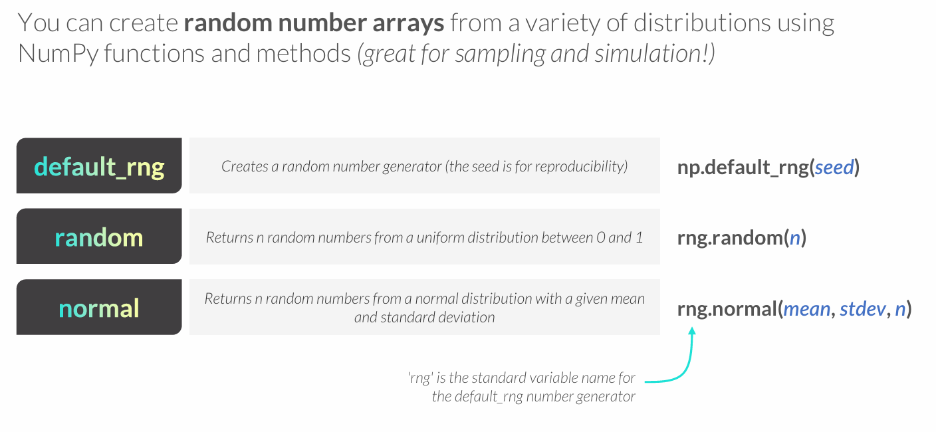
RANDOM NUMBER ARRAYS

Slide 19
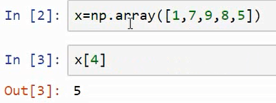
Array indexing
Notes:
Pateiktas vienmačio („1D“) numpy masyvas su penkiais sveikais skaičiais. x = np.array([1, 7, 9, 8, 5]) – tai reiškia, kad masyvas x turės reikšmes pozicijose:
x[0] = 1
x[1] = 7
x[2] = 9
x[3] = 8
x[4] = 5
Kai vykdome x[4], gauname reikšmę esančią 5-oje pozicijoje (nes indeksavimas prasideda nuo 0), o tai yra skaičius 5.
Šis pavyzdys parodo, kaip indeksuoti masyvo elementus naudojant kvadratinius skliaustus [].
Jei reikia, galiu parengti papildomų pavyzdžių ar panašių skaidrių medžiagai.

Slide 20
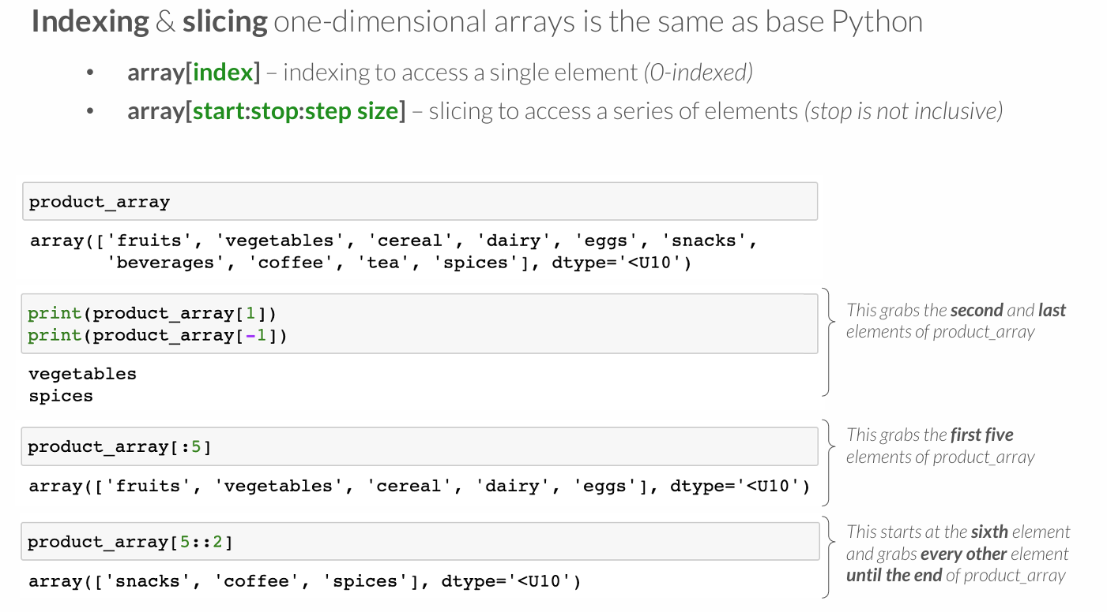
INDEXING & SLICING ARRAYS

Slide 21
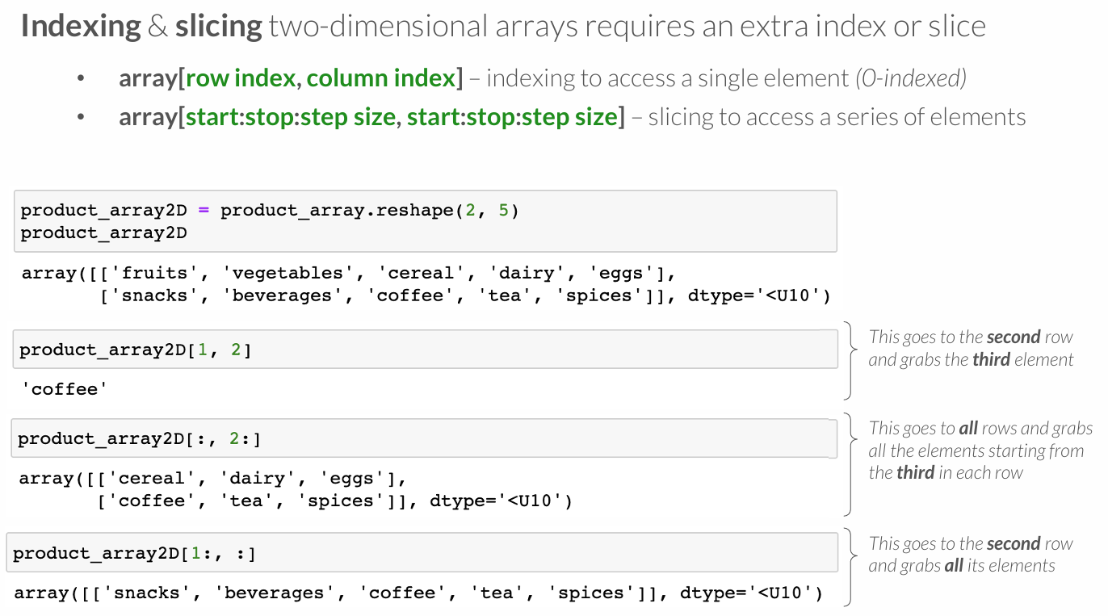
INDEXING & SLICING ARRAYS

Slide 22
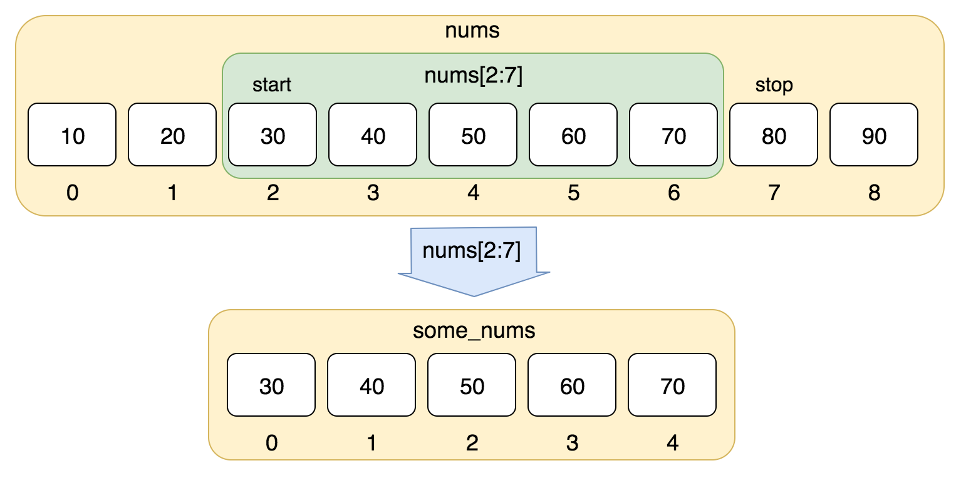
Slicing
Array slices are views on the original array
Format
start: end: step
Notes:
Slice – tai ištrauka iš NumPy masyvo, tarsi dalies kopija, kuri dažnai yra tik vaizdas (view) į originalą.
NumPy nesukuria kopijos, o tik rodo dalį originalo – todėl pasikeitimai veikia abi puses.
Kada naudinga?
Kai nori dirbti su dalimi duomenų
Kai reikia atrinkti stulpelius ar eilutes
Kai nori vengti for ciklų

Slide 23
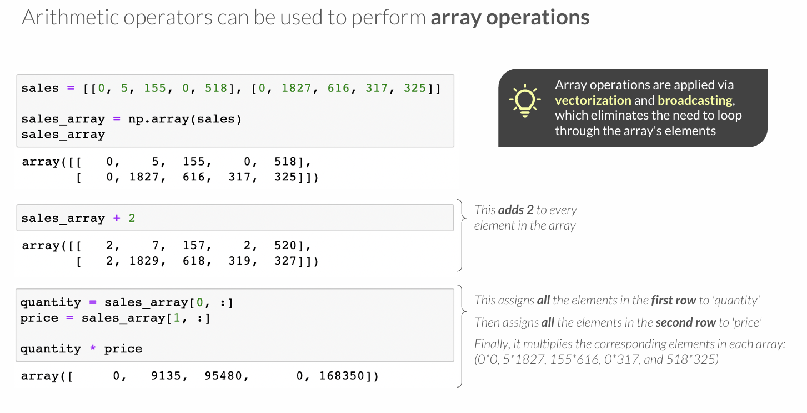
ARRAY OPERATIONS

Slide 24
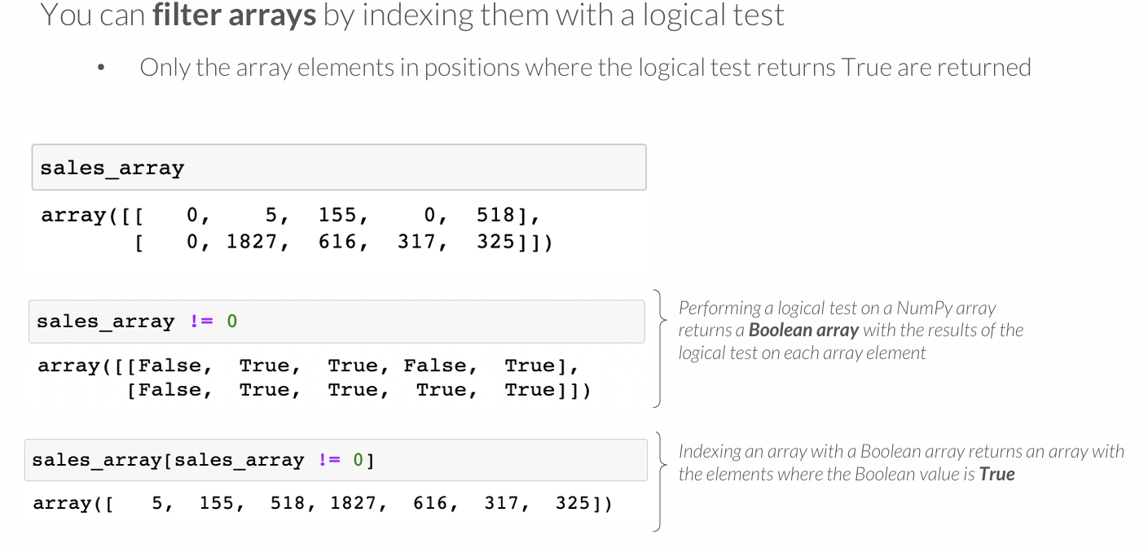
FILTERING ARRAYS

Slide 25
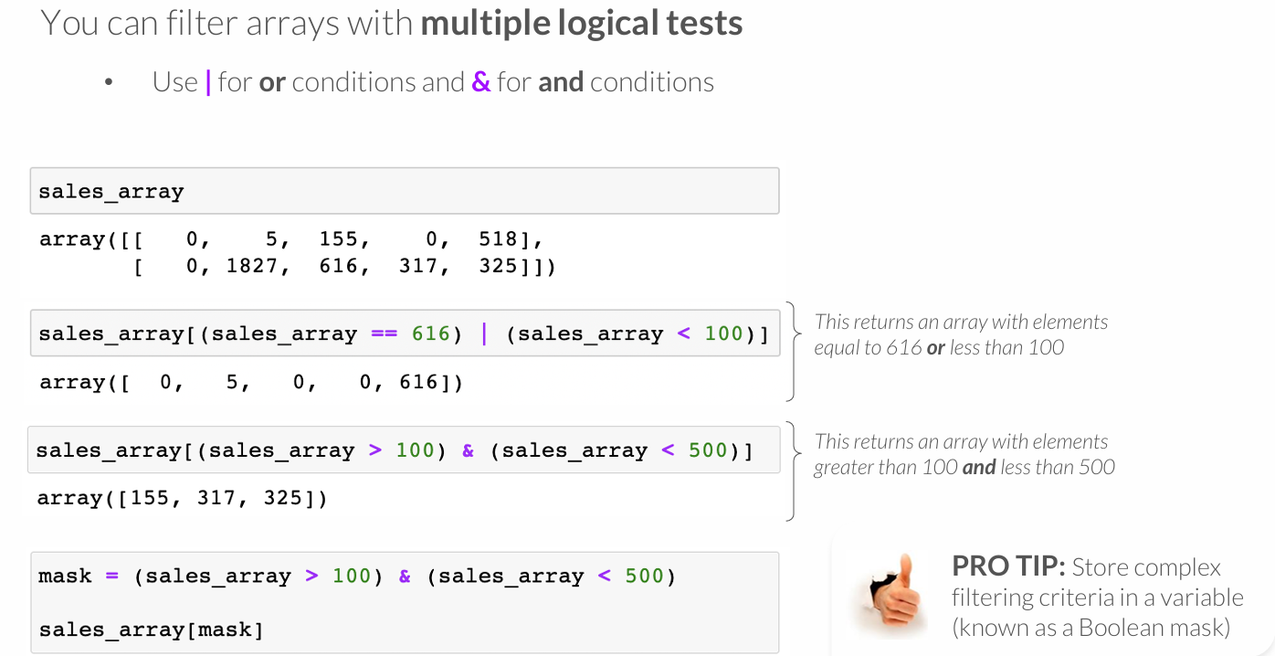
FILTERING ARRAYS

Slide 26
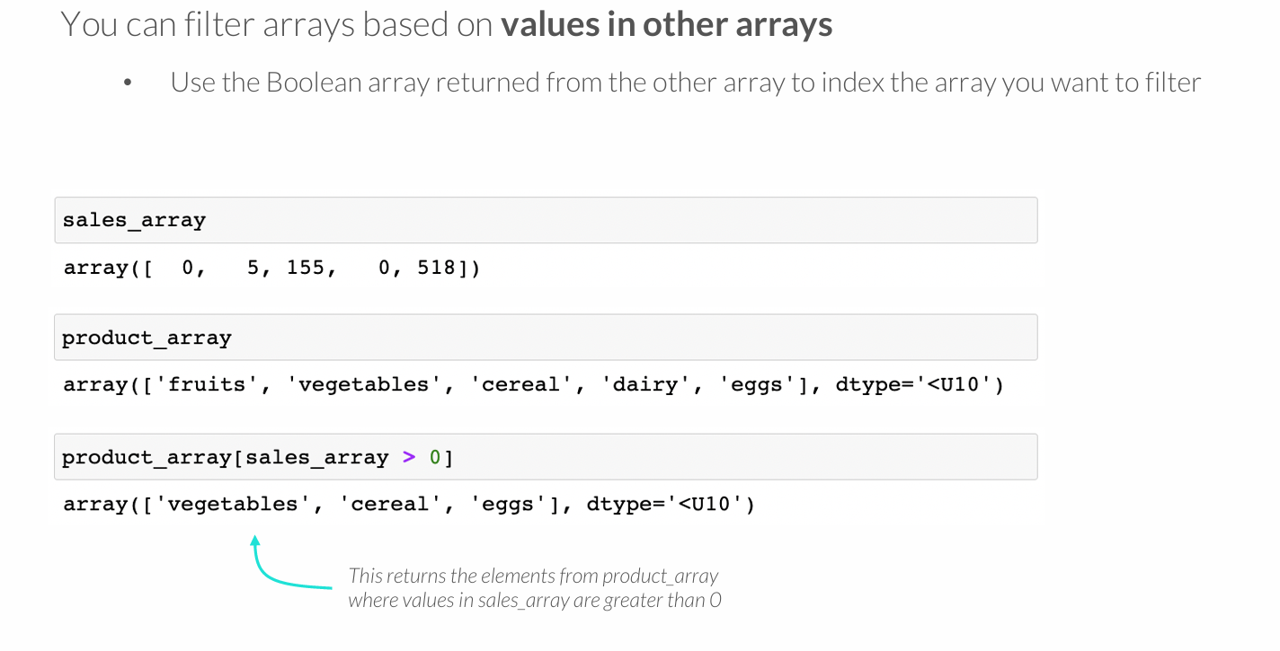
FILTERING ARRAYS

Slide 27
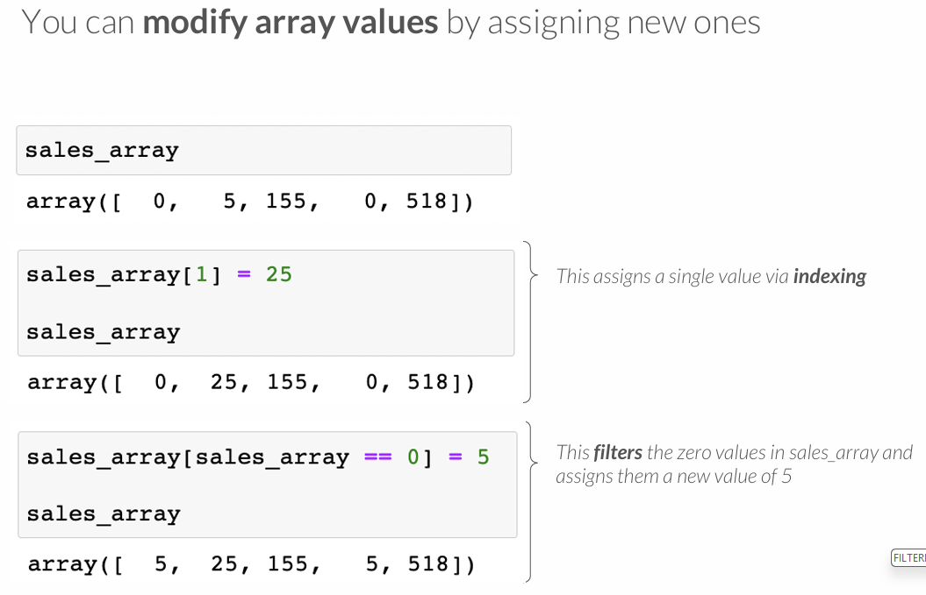
MODIFYING ARRAY VALUES

Slide 28
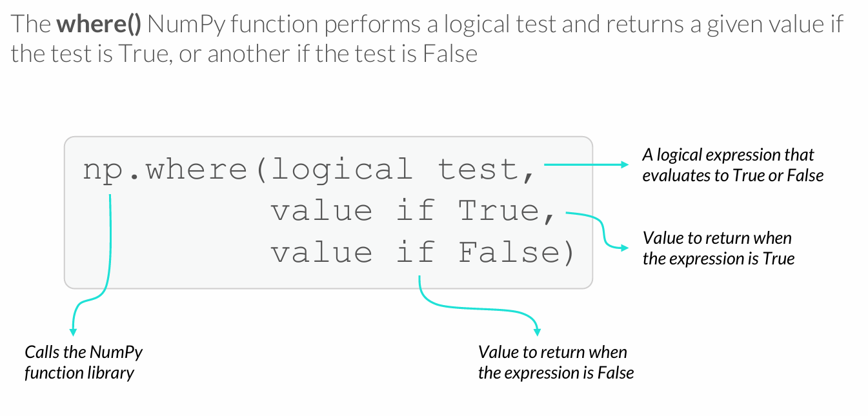
THE WHERE FUNCTION

Slide 29
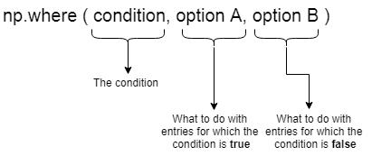
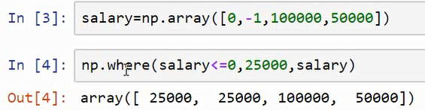
np.where()
Notes:
np.where() – tai tarsi „if“ sakinys visam masyvui vienu metu
np.where(sąlyga, reikšmė_jei_true, reikšmė_jei_false)
Kaip tai veikia?
Tikrina sąlygą kiekvienam masyvo elementui.
Jei sąlyga teisinga (True) – grąžina pirmą reikšmę (option A).
Jei sąlyga neteisinga (False) – grąžina antrą reikšmę (option B).
Kam tai naudinga analitikoje?
Valyti duomenis: keisti klaidingas, tuščias ar 0 reikšmes
Skaičiuoti sąlyginius rodiklius: pvz. nuolaidą tik kai pirkimas > 100
Sukurti naują stulpelį pagal sąlygą

Slide 30
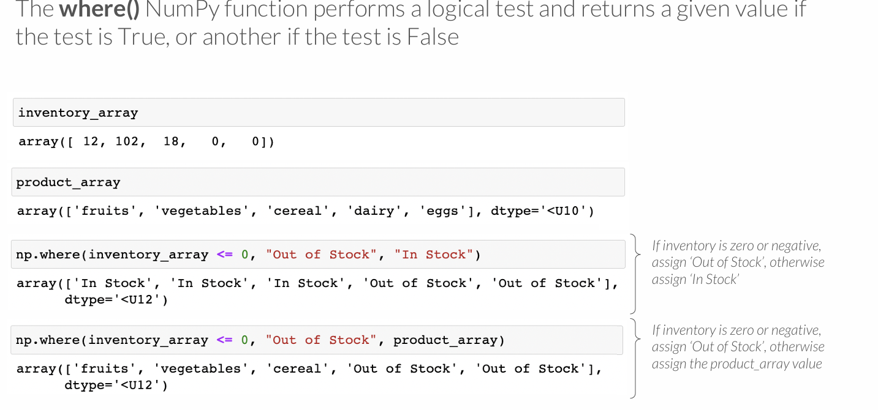
THE WHERE FUNCTION

Slide 31
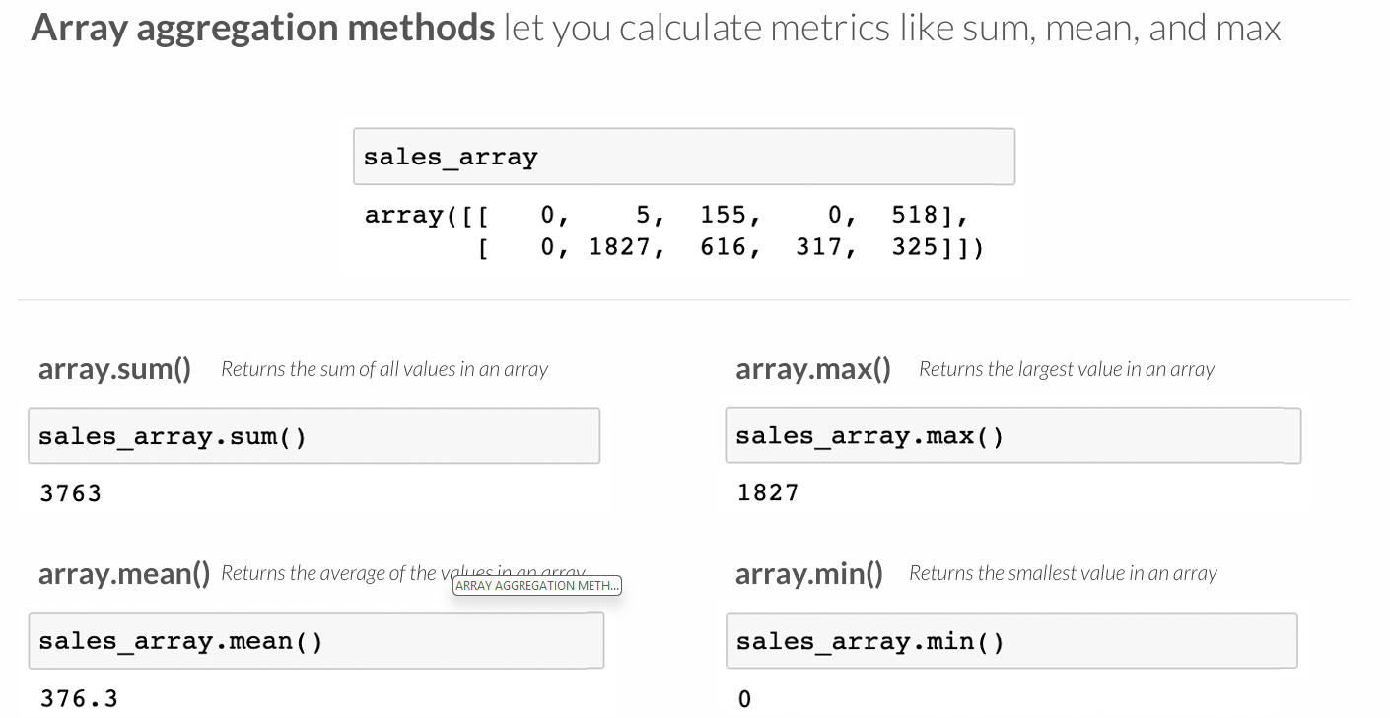
ARRAY AGGREGATION METHODS

Slide 32
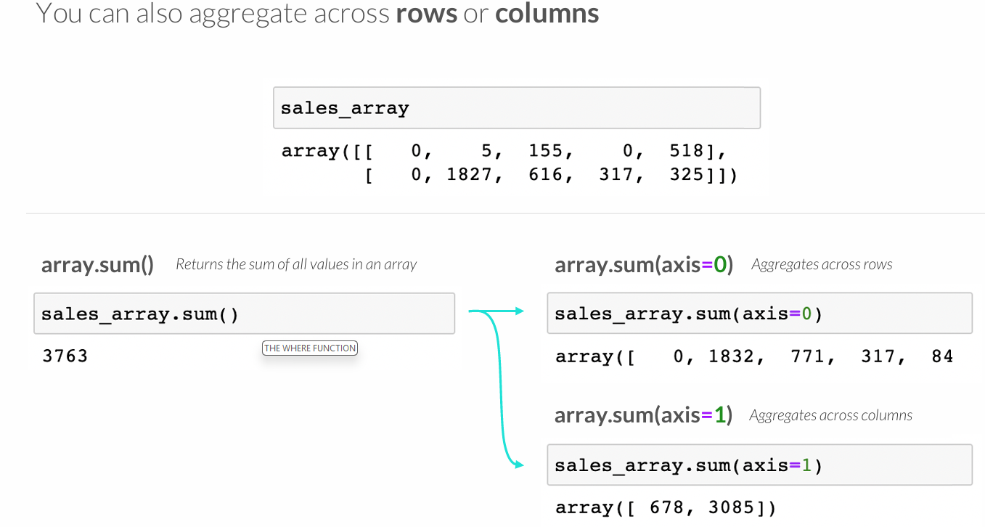
ARRAY AGGREGATION METHODS

Slide 33
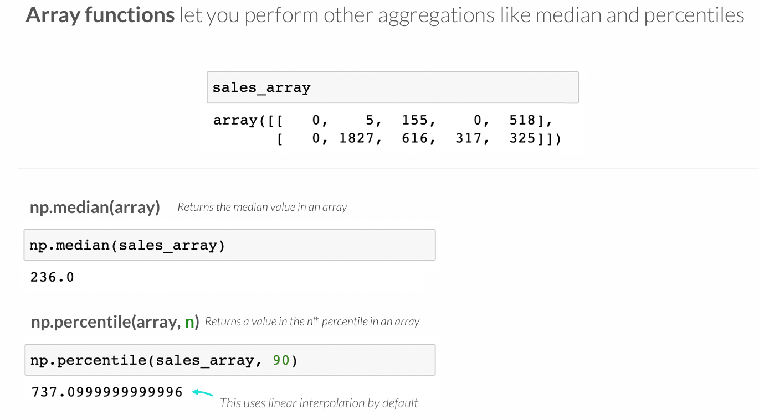
ARRAY FUNCTIONS

Slide 34
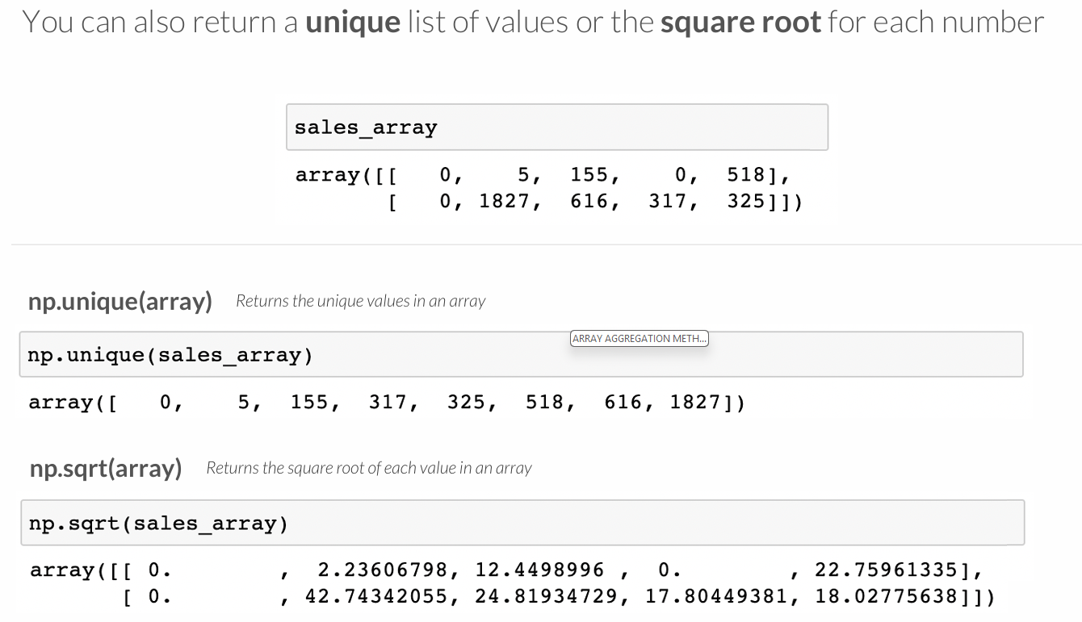
ARRAY FUNCTIONS

Slide 35
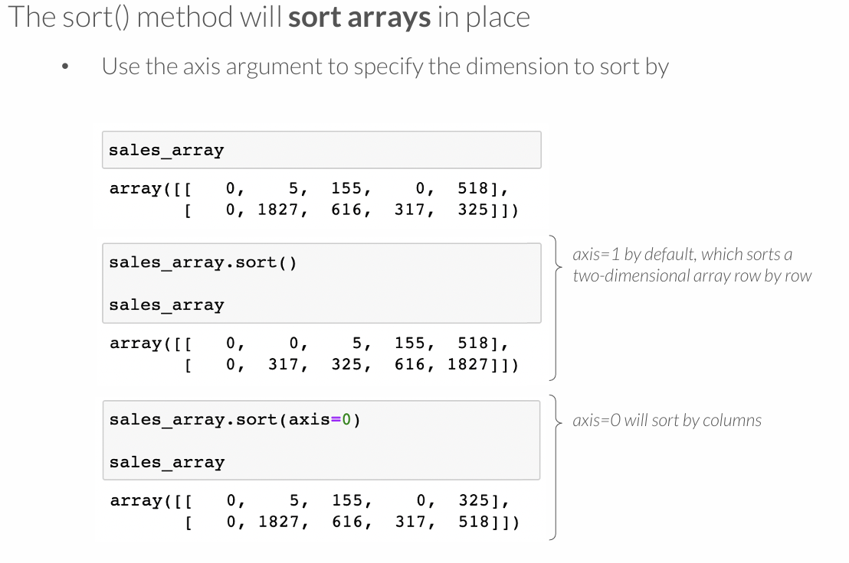
SORTING ARRAYS

Slide 36
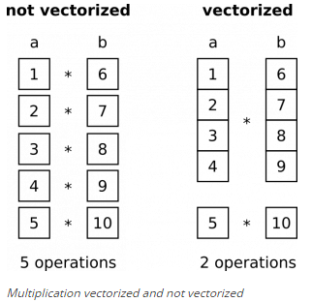
Vectorized operations
z
Notes:
Vektorizacija reiškia, kad vietoj ciklų (for ar while) atliekame masyvų operacijas vienu veiksmu, pasinaudojant NumPy galimybėmis.
Kodėl svarbu duomenų analitikui?
Dirbant su dideliais duomenų rinkiniais (pvz. tūkstančiai eilučių)
Atliekant skaičiavimus stulpelių lygmeniu (pvz. revenue = price * quantity)
Kuriant greitus, skaitomus, patikimus sprendimus

Slide 37
Vectorization
Express batch operations on data without writing any for loops
Any arithmetic operations between equal-size arrays applies the operation element-wise
Arithmetic operations with scalars propagate the scalar argument to each element in the array
Comparisons between arrays of the same size yield boolean arrays
Operations between differently sized arrays is called broadcasting
Notes:
Vectorization – paprastas paaiškinimas (skaidrių "notes" tekstui)
Vectorization reiškia, kad galima atlikti skaičiavimus visam masyvui be for ciklų, t. y. viena operacija veikia visus elementus vienu metu.
Pagrindinės idėjos:
Operacijos masyvuose vykdomos elementų lygmeniu (pavyzdžiui, sudedami atitinkami elementai dviejuose masyvuose).
Veiksmai su skaliaru (pvz. + 10) pritaikomi kiekvienam masyvo elementui.
Palyginimai tarp masyvų sukuria loginį masyvą (True/False reikšmės).
Kai masyvų dydžiai skirtingi, naudojamas broadcasting (NumPy automatiškai pritaiko mažesnį masyvą prie didesnio formos).
Nauda: paprastesnis, trumpesnis, efektyvesnis kodas.

Slide 38
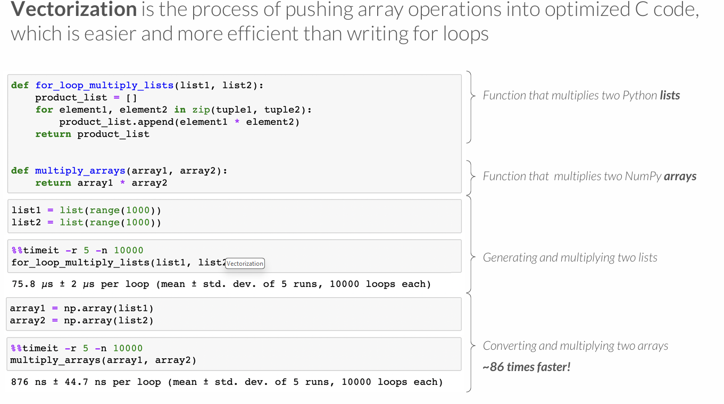
VECTORIZATION

Slide 39
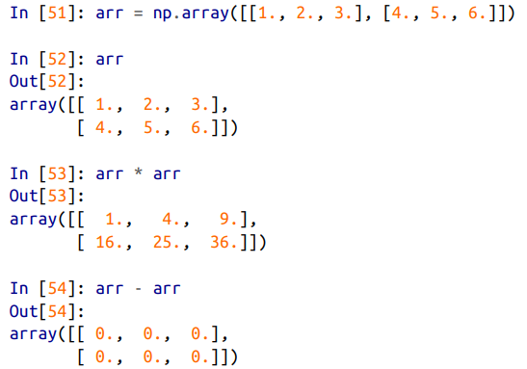
Operations on two matrices
Notes:
Paveikslėlio kodo paaiškinimas (skaidrių notes)
Šiame pavyzdyje demonstruojama, kaip NumPy masyvai palaiko vektorizuotą aritmetiką:
Sukuriamas 2x3 masyvas arr su np.array():
arr = np.array([[1., 2., 3.], [4., 5., 6.]]) Tai 2 eilutės ir 3 stulpeliai, visi skaičiai yra slankiojo kablelio tipo.
arr * arr:
Įvyksta elementų daugyba su savimi (element-wise).
Pvz.: 1×1, 2×2, 3×3, ..., 6×6
Rezultatas:
[[ 1. 4. 9.] [16. 25. 36.]]
arr - arr:
Įvyksta elementų atimtis su savimi.
Visi rezultatai = 0, nes kiekvienas elementas atimamas iš savęs.
Rezultatas:
[[0. 0. 0.] [0. 0. 0.]]
Tai rodo, kad NumPy leidžia lengvai atlikti operacijas su visais masyvo elementais vienu metu – nereikia ciklų.

Slide 40
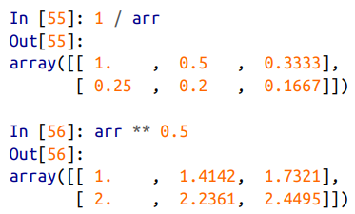

Operations between matrix and scalar
Notes:
Du dažni vektorizuotų operacijų taikymai NumPy masyvuose:
1 / arr:
Tai reiškia, kad kiekvienas masyvo elementas yra padalinamas į 1.
Atitinka: 1 ÷ elementas.
Pvz.:
1 ÷ 1 = 1.0
1 ÷ 2 = 0.5
1 ÷ 6 = 0.1667
Operacija atliekama visam masyvui vienu metu.
arr ** 0.5:
Tai reiškia kvadratinės šaknies skaičiavimą iš kiekvieno elemento.
Pavyzdžiui:
√1 = 1.0
√2 ≈ 1.4142
√6 ≈ 2.4495
** 0.5 – tai pakėlimas laipsniu 0.5.
Abi operacijos demonstruoja, kaip NumPy leidžia paprastai atlikti matematinius veiksmus su visais duomenimis masyve be ciklų. Tai vadinama vektorizacija.
1 / arr – Atvirkštinės reikšmės - Tai naudinga, pvz., kai skaičiuoji koeficientus, santykius, ar atvirkštinius dydžius.
arr ** 0.5 – Kvadratinė šaknis - Tai reiškia: pakelti kiekvieną elementą laipsniu 0.5, t. y. ištraukti kvadratinę šaknį.
Tai naudinga:
kai normalizuoji duomenis,
skaičiuoji metinius augimus,
skaičiuoji dispersijų šaknis (standartinius nuokrypius)

Slide 41
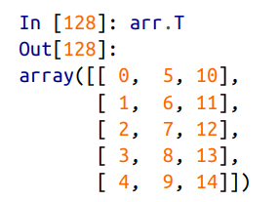
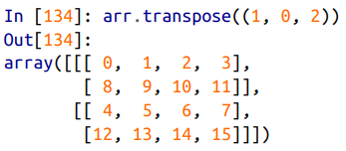
Transpose of a matrix
Notes:
arr.T – paprastas transponavimas (tik 2D)
Apverčia eilutes ir stulpelius:
Eilutės ➝ stulpeliai
Stulpeliai ➝ eilutės
Naudojimas:
Kai nori „apversti lentelę“ – pvz., vietoj produktų eilutėse turėti stulpeliuose.
arr.transpose((1, 0, 2)) – transponavimas 3D masyvui
Ką tai reiškia?
Permutuoja (permaišo) dimensijų tvarką:
(1, 0, 2) reiškia:
pirma tampa antra
antra tampa pirma
trečia lieka trečia
Naudojimas:
Dirbant su paveikslėliais, laiko serijomis, 3D duomenimis

Slide 42
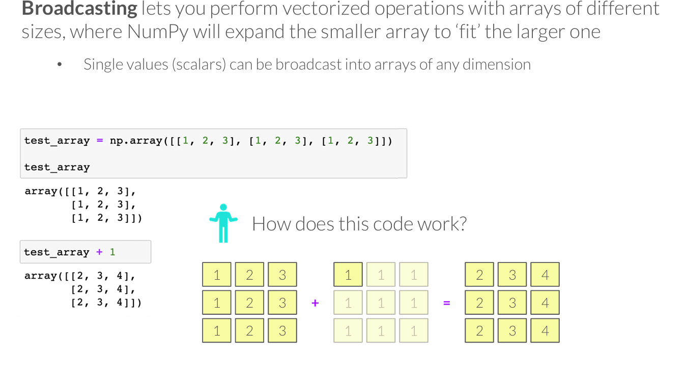
BROADCASTING

Slide 43
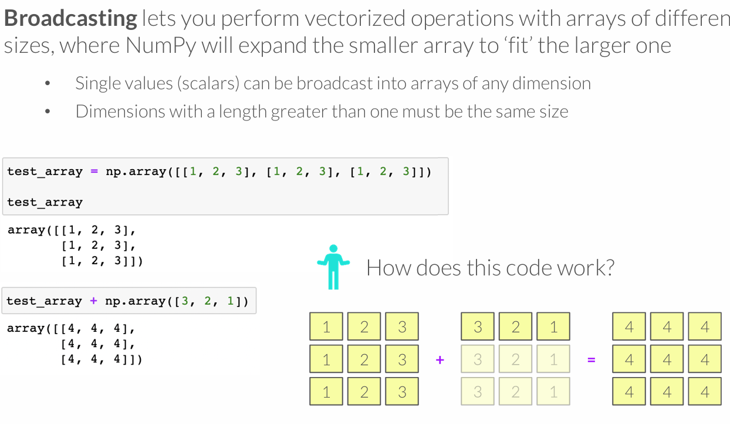
BROADCASTING

Slide 44
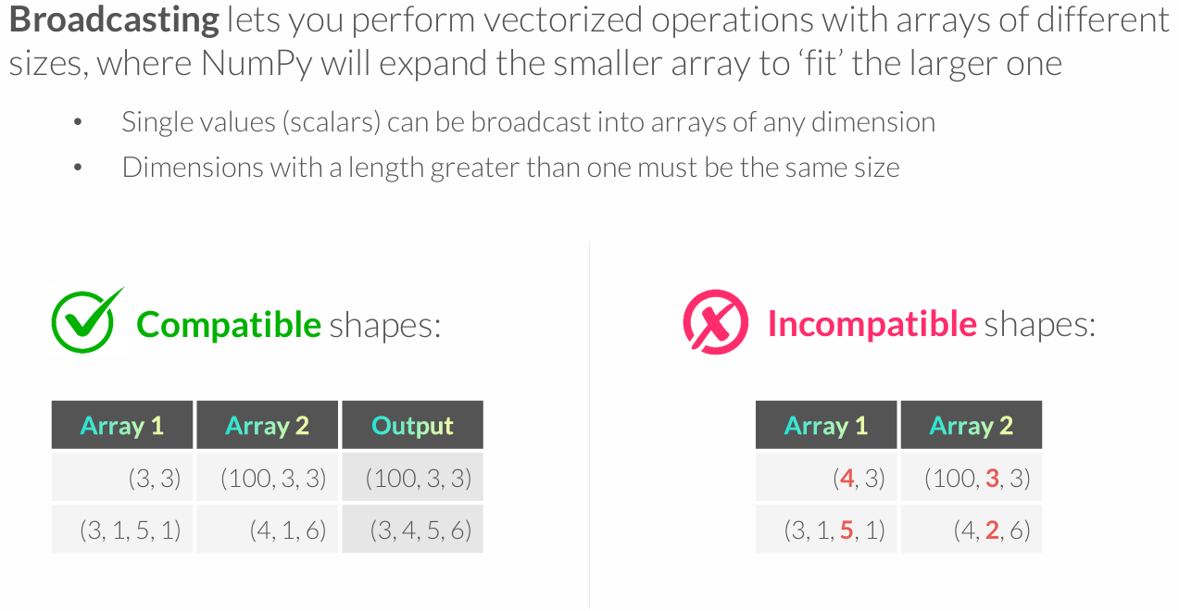
BROADCASTING

Slide 45
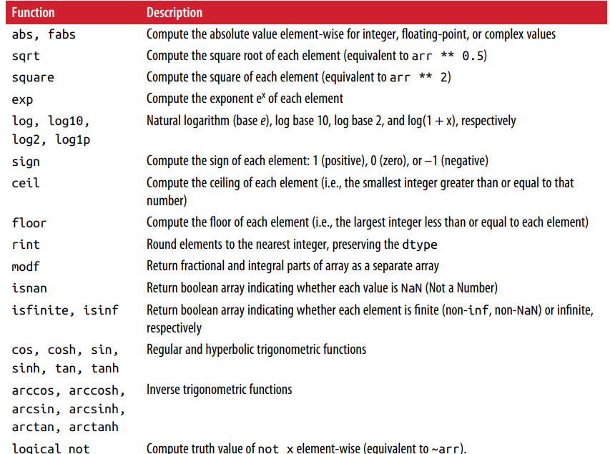
Element-wise array functions
Notes:
Dažniausiai audojamos NumPy skaitinės funkcijos, kurios veikia elementų lygiu (element-wise):
abs, fabs – grąžina absoliučią vertę (teigiamą skaičių) kiekvienam masyvo elementui.
sqrt – kvadratinė šaknis (tas pats, kas arr ** 0.5).
square – pakelia elementą kvadratu (arr ** 2).
exp – skaičiuoja e laipsniu kiekvienam elementui.
log, log10, log2, log1p – logaritmai su skirtingomis bazėmis.
sign – nurodo ženklo vertę: 1 (teigiamas), 0 (nulis), -1 (neigiamas).
ceil – apvalina į viršų (iki artimiausio sveiko skaičiaus).
floor – apvalina į apačią.
rint – apvalina iki artimiausio sveiko skaičiaus, išlaikant dtype.
modf – gražina atskirai trupmeninę ir sveikąją skaičiaus dalis.
isnan – tikrina, ar reikšmė yra NaN.
isfinite, isinf – tikrina, ar reikšmės baigtinės (finite) ar begalinės (infinite).
Trigonometrinės funkcijos: sin, cos, tan ir jų hiperbolinės versijos (sinh, cosh, tanh).
Atvirkštinės trigonometrinės funkcijos: arcsin, arccos, arctan ir t. t.
logical_not – loginė neigiama reikšmė (atvirkštinis True/False).
Šios funkcijos leidžia atlikti skaičiavimus be ciklų, greitai ir efektyviai – tai vektorinio apdorojimo esmė.

Slide 46
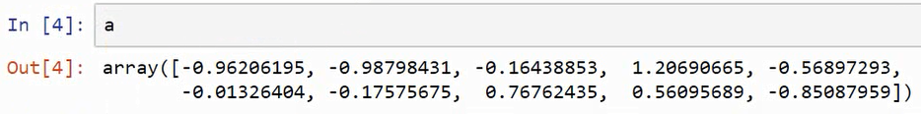
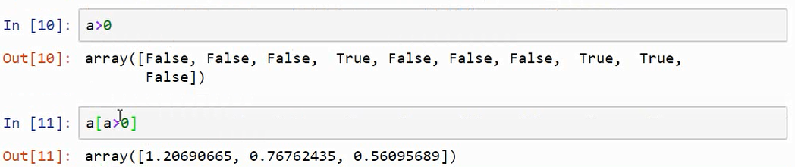
Comparison between arrays
Notes:
NumPy leidžia palyginti masyvo elementus ir filtruoti reikšmes pagal sąlygą:
a > 0:
Įvykdomas elementų lyginimas: ar kiekvienas a masyvo elementas didesnis už 0.
Rezultatas – loginis masyvas (True / False), kur kiekviena reikšmė atitinka atitinkamą a elemento būseną.
a[a > 0]:
Tai filtravimo operacija, kur atrenkami tik tie a masyvo elementai, kuriems sąlyga a > 0 yra True.
Gautas masyvas sudarytas tik iš teigiamų skaičių.
Ši technika labai naudinga duomenų analitikoje, kai reikia:
atrinkti reikšmes pagal sąlygą,
atlikti segmentavimą,
kurti filtrus analizėms.

Slide 47
Mathematical and Statistical Methods
mean(): returns the mean value computed over the array
cumsum(): returns the cumulative sum of array elements
cumprod(): returns the cumulative product of array elements
Notes:
mean() – vidurkis
Apskaičiuoja vidutinę reikšmę visų masyvo elementų.
cumsum() – kaupiamoji suma
Kiekviename žingsnyje prideda viską iki šiol.
cumprod() – kaupiamoji sandauga
Kiekviename žingsnyje dauginama viskas iki šiol.

Slide 48
Methods for boolean arrays
sum(): counting True values in a boolean array
any(): tests whether one or more values in an array is True
all(): checks if every value is True
Notes:
Boolean array
Tai masyvas su True / False reikšmėmis, pvz.:
import numpy as np
a = np.array([10, 20, 30])
a > 15
# array([False, True, True])

Slide 49
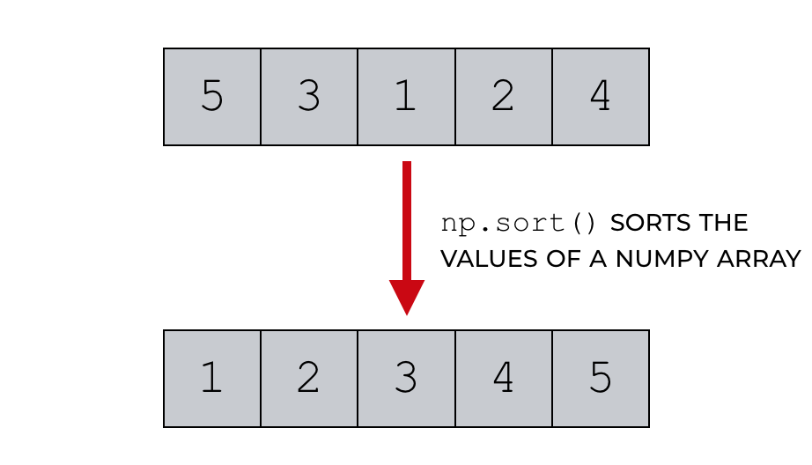
Sorting
np.sort() – paprastas rikiavimas
Rūšiuoja masyvo reikšmes didėjimo tvarka.
np.sort() nesugadina pradinio masyvo, o grąžina naują rikiuotą kopiją.
Dvimačiai masyvai (2D)
m = np.array([[8, 2, 5],
[3, 7, 1]])
np.sort(m, axis=1) # kiekvieną eilutę atskirai
axis=1 → rūšiuoja eilutėse axis=0 → rūšiuoja stulpeliuose
Jei nori mažėjančia tvarka np.sort(a)[::-1]

Slide 50
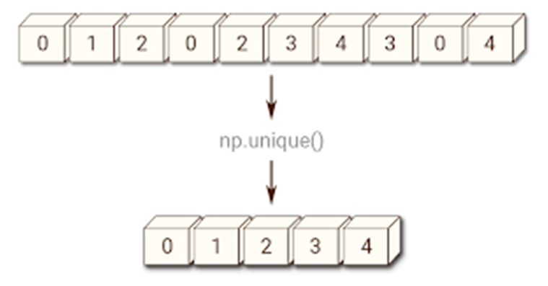
Unique
np.unique()
Išskiria unikalias (nesikartojančias) reikšmes iš NumPy masyvo ir surikiuoja jas didėjimo tvarka.
Dublikatai pašalinti, reikšmės surikiuotos.
Kam naudinga analitikoje?
Gauti skirtingus produktų pavadinimus
Patikrinti unikalias šalis, miestus, klientus
Išvalyti duomenis nuo pasikartojimų

Slide 51
File Input Output
np.save(filename.npy, array)
np.load(filename.npy)
np.savez(filename.npz,array1,array2)
When loading an .npz file, you get back a dict-like object
Notes:
np.save('failas.npy', array)
Išsaugo vieną NumPy masyvą į .npy failą (dvejetainis formatas).
np.load('failas.npy')
Įkelia masyvą iš .npy failo atgal į NumPy.
p.savez('failas.npz', array1, array2)
Išsaugo kelis masyvus į vieną .npz failą (suspaustas).
np.load('failas.npz') → gauni dict-like objektą
Įkėlus .npz failą gauni panašų į žodyną objektą, kuriame galima pasiekti masyvus pagal raktus 'arr_0', 'arr_1', ...
Pvz.:
duomenys = np.load('duomenys.npz')
print(duomenys['arr_0']) # masyvas x
print(duomenys['arr_1']) # masyvas y
Kodėl naudinga?
Saugoti tarpinę analizę (nereikia iš naujo skaičiuoti)
Dalintis failais su kolegomis
Naudoti dideliam duomenų kiekiui, kur CSV nebepatogu

Slide 52
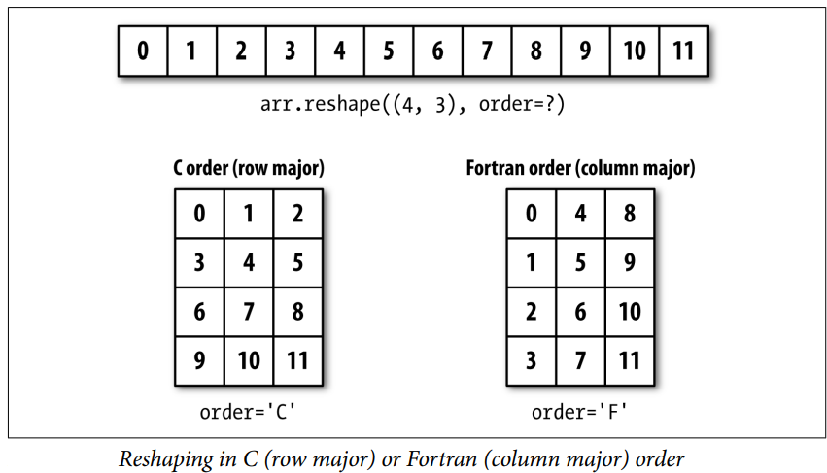
Reshape
reshape() leidžia pakeisti masyvo formą, nekeičiant jo duomenų.
arr.reshape((eilutės, stulpeliai), order='C‘)
order='C' – C-style (row-major)
Duomenys užpildomi eilutėmis
Numatytoji tvarka Python'e
order='F' – Fortran-style (column-major)
Duomenys užpildomi stulpeliais
Naudojama kai kuriuose skaičiavimuose (pvz. Fortran, MATLAB)

Slide 53
Converting to 1D array
flatten()
Visada grąžina kopiją
Originalus masyvas nepasikeičia
Saugus, bet naudoja daugiau atminties
ravel()
Grąžina „flattened“ versiją, bet be kopijavimo, jei nereikia
Naudoja tą pačią atmintį, kai įmanoma (greitesnis)
Jei modifikuosi ravel rezultatą – gali paveikti originalą (jei nedaroma kopija)
Praktinis naudojimas duomenų analitikoje:
Kai reikia vieno vektoriaus ML modeliui
Kai reikia sulyginti visus duomenis (pvz. skaičiuoti bendrą vidurkį)
Duomenų eksportui į CSV ar JSON
flatten()
ravel()

Slide 54
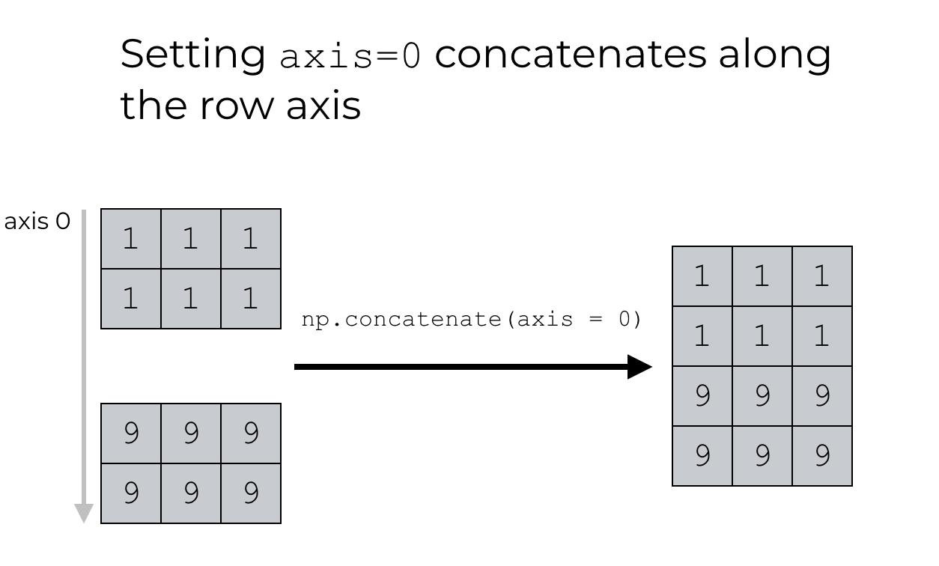
concatenate
np.concatenate()
Tai masyvų sujungimas į vieną pagal pasirinktą ašį:
axis=0 jungia eilutes (žemyn, vertikaliai) – aukštesnis masyvas
axis=1 jungia stulpelius (į šoną, horizontaliai) – platesnis masyvas
Kur naudinga analitikoje?
Sujungti skirtingų laikotarpių ar rinkų duomenis
Paruošti mokymų ir testavimo duomenų rinkinius
Atnaujinti duomenų lenteles

Slide 55
Convenience functions
vstack: stack arrays row-wise (along axis 0)
hstack: stack arrays column-wise (along axis 1)
np.vstack() – „vertical stack“
Sujungia masyvus eilutėmis (žemyn), kaip concatenate(axis=0)
np.hstack() – „horizontal stack“
Sujungia masyvus stulpeliais (į šoną), kaip concatenate(axis=1)
Kada naudoti vstack ir hstack?
Kai reikia greitai jungti vektorius ar masyvus be reshape
Kai sujungiami vienodų dydžių vektoriai ar eilutės
Labai aiškus ir skaitymui draugiškas kodas (ypač su 1D ir 2D masyvais)

Slide 56
Stacking helpers
np.r_[arr1, arr2]
np.c_[np.r_[arr1, arr2], arr]
np.r_[] ir np.c_[] – tai NumPy „sintaksiniai helperiai“, kurie leidžia greitai jungti masyvus be sudėtingos sintaksės.
np.r_[]
„Row-wise“ jungimas, kaip vstack / concatenate(axis=0)
Leidžia viena eilute sujungti kelis 1D ar 2D masyvus
np.c_[]
„Column-wise“ jungimas, kaip hstack / concatenate(axis=1)
Gali jungti np.r_[] rezultatus į daugiamatę matricą
Trumpesnis kodas nei su hstack() / vstack()
Naudinga greitai generuojant duomenų lenteles
Labai patogu kuriant vektorius + indeksus

Slide 57
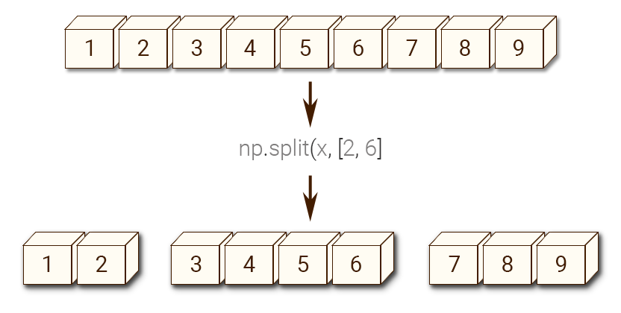
Splitting an array
np.split() – masyvo padalijimas
Funkcija np.split() leidžia padalyti masyvą į kelias dalis nurodant, kuriose vietose „kirpti“.
Supjausto masyvą prieš indeksus 2 ir 6
2 reiškia: 1-oji grupė = [1, 2]
6 reiškia: 2-oji grupė = [3, 4, 5, 6]
Likusi dalis = [7, 8, 9]
Kam naudoti?
Duomenų grupavimui ar segmentavimui
Padalinti į mėnesius, ketvirčius, zonas, scenarijus
Sukurti treniravimo / testavimo rinkinius

Slide 58
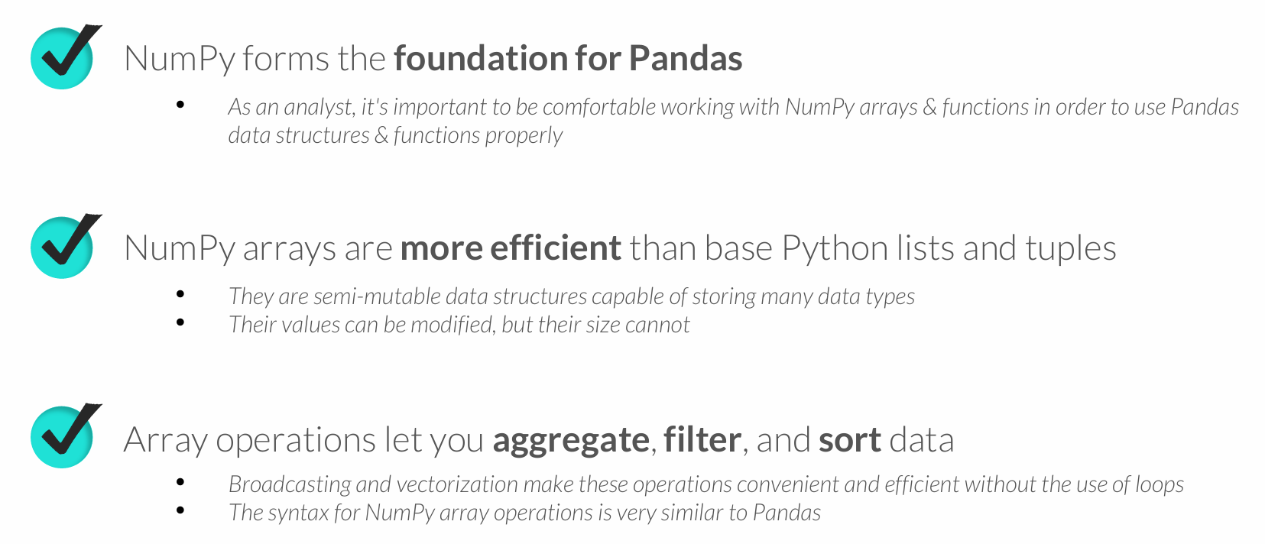
KEY TAKEAWAYS

